Slide 1


BÀI GIẢNG SOẠN THẢO THEO BỘ SÁCH: CÁNH DIỀU
TOÁN 1
(Tập 1)

Slide 2

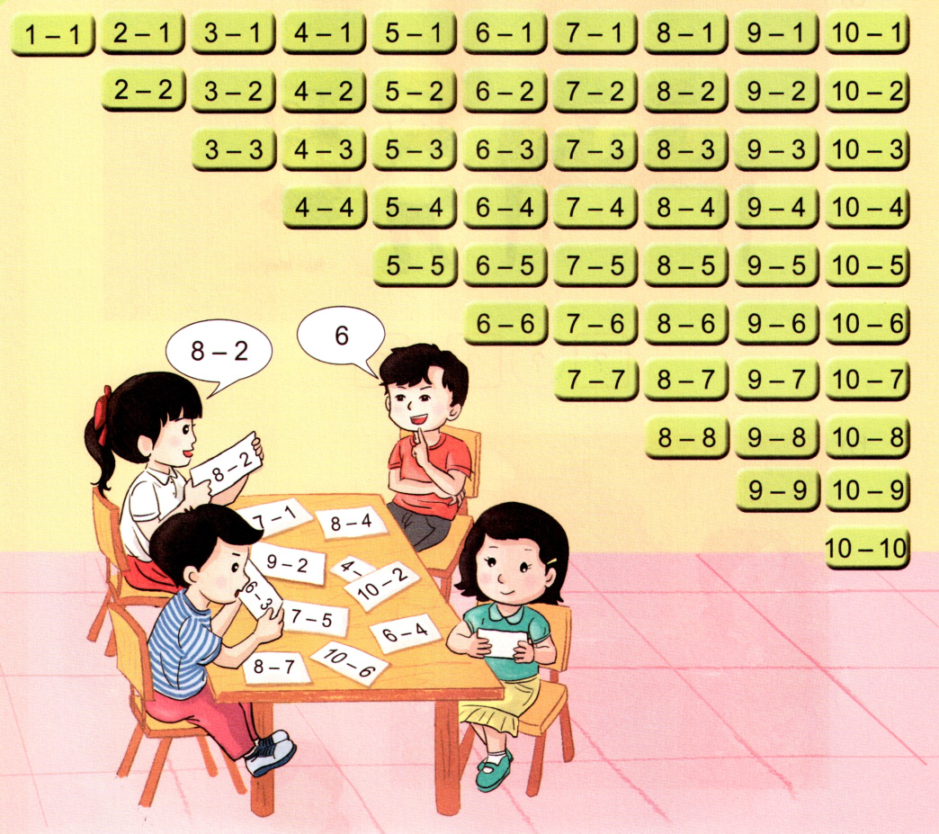
Bµi 30
PHÉP TRỪ TRONG PHẠM VI 10 (Tiếp theo)

Slide 3

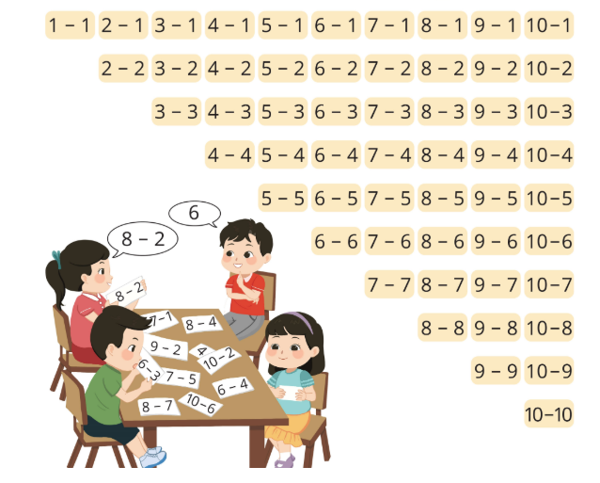

Slide 4
1 – 1 = 0
2 – 1 = 1
3 – 1 = 2
4 – 1 = 3
5 – 1 = 4
6 – 1 = 5
7 – 1 = 6
8 – 1 = 7
9 – 1 = 8
10 – 1 = 9
2 – 2 = 0
3 – 2 = 1
4 – 2 = 2
5 – 2 = 3
6 – 2 = 4
7 – 2 = 5
8 – 2 = 6
9 – 2 = 7
10 – 2 = 8
3 – 3 = 0
4 – 3 = 1
5 – 3 = 2
6 – 3 = 3
7 – 3 = 4
8 – 3 = 5
9 – 3 = 6
10 – 3 = 7
4 – 4 = 0
5 – 4 = 1
6 – 4 = 2
7 – 4 = 3
8 – 4 = 4
9 – 4 = 5
10 – 4 = 6
5 – 5 = 0
6 – 5 = 1
7 – 5 = 2
8 – 5 = 3
9 – 5 = 4
10 – 5 = 5
6 – 6 = 0
7 – 6 = 1
8 – 6 = 2
9 – 6 = 3
10 – 6 = 4
7 – 7 = 0
8 – 7 = 1
9 – 7 = 2
10 – 7 = 3
8 – 8 = 0
9 – 8 = 1
10 – 8 = 2
9 – 9 = 0
10 – 9 = 1
10 – 10 = 0

Slide 5




NghØ gi÷a tiết

Slide 6

1. Tính nhẩm
7 - 2
8 - 6
9 - 7
10 - 5
6 - 3
10 - 6
8 - 2
9 - 3
7 - 4

Slide 7
1. Tính nhẩm
7 - 2
8 - 6
9 - 7
10 - 5
6 - 3
10 - 6
8 - 2
9 - 3
7 - 4
= 5
= 5
= 6
= 2
= 3
= 6
= 2
= 4
= 3

Slide 8








Câu hỏi 1
Phép tính nào dưới đây là đúng:
A. 9 - 0 = 0
B. 8 - 3 = 6
C. 9 - 5 = 3
D. 10 - 8 = 2

Slide 9
Câu hỏi 2
Em hãy chọn phép tính có kết quả bằng 2
A. 7 - 3
B. 10 - 7
C. 6 - 4
D. 9 - 6

Slide 10

Nêu một số tình huống trong thực tế liên quan đến phép trừ trong phạm vi 10.

Slide 11

TRÂN TRỌNG CẢM ƠN!

